Slide 1


We know more about public tenders !
Want to know too ?
Aanbestedingen voor KMO’s

Slide 2

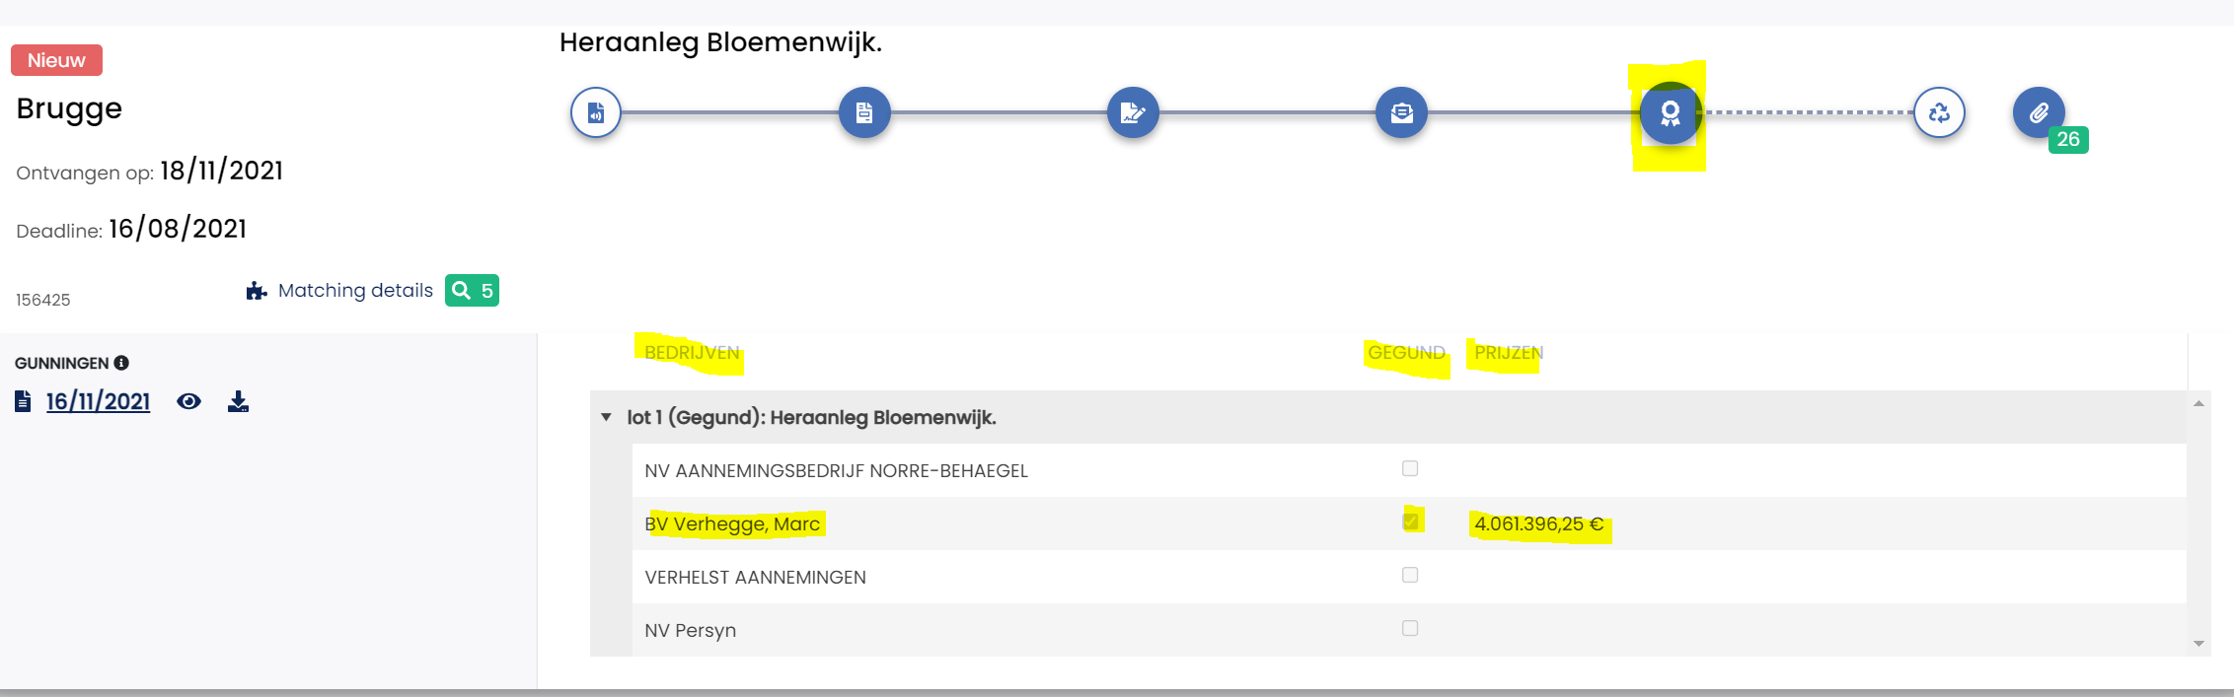
Direct en/of indirect meedoen aan aanbestedingen ?
Direct:
Alle gepubliceerde aanbestedingsinformatie in België
Handmatige Codificatie = Pay-backgarantie van je abonnement
Onmiddellijke toegang tot alle gepubliceerde Tender documenten
Mogelijkheid om op jouw eigen trefwoorden te zoeken in de Tender en in al de Tender documenten
Eén “dossier" met duidelijke tijdslijn waarin alle fases mbt één aanbesteding worden gegroepeerd
Indirect:
Op basis van onze openings-en gunningsinformatie:
Identificeer uw concurrenten
Identificeer je (nieuwe) klanten – wat halen ze binnen ?
Werk als hun onderaannemer

Slide 3
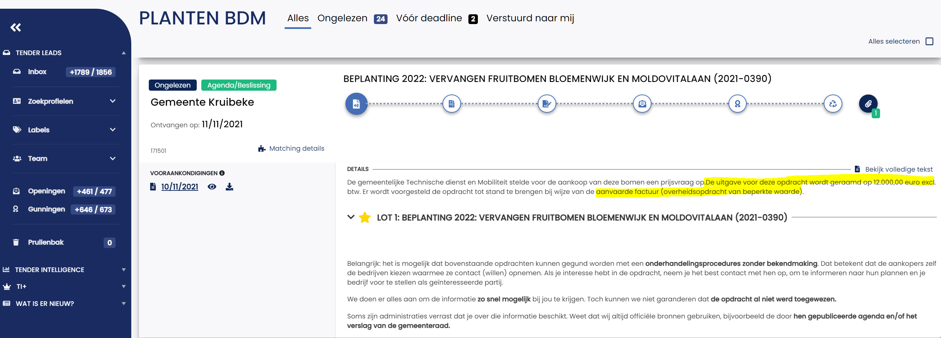
Mis geen kansen & zorg dat men u kent !
Alle (581) Gemeenteraadsbeslissingen/geplande aankopen:
Wees op de hoogte van de onderhandse aanbestedingen ZONDER bekendmaking
Stel u kandidaat !
Zorg dat de aankopers u kennen !

Slide 4
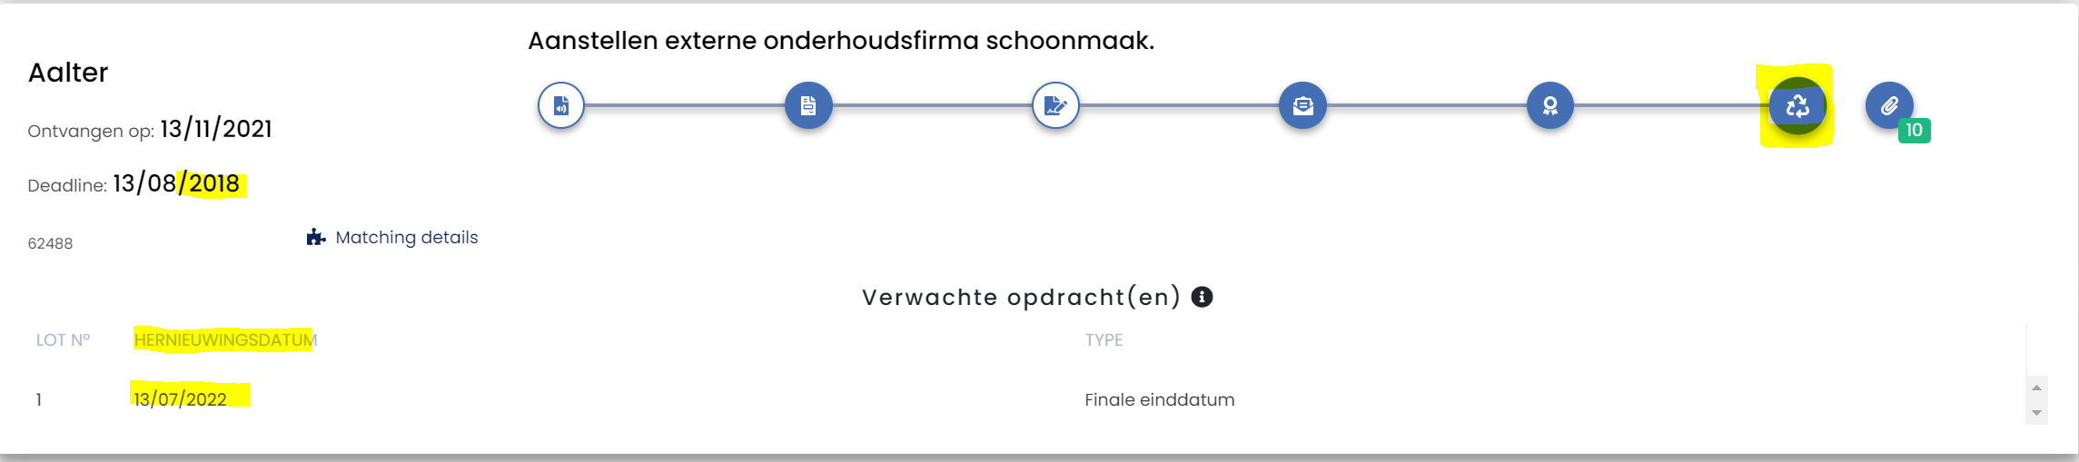
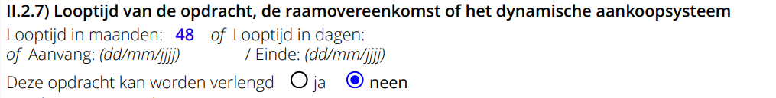
Beter voorbereiden, beter kiezen & beter Tenderen!
Volg de tussentijdse verlengingen en eindtermijnen van lopende contracten:
  Identificeer “beak-in” opportuniteiten & eindtermijnen
  Ontdek je pipeline, identificeer de aankoper en welke contracten binnenkort vrij komen (bij je concurrenten)
  Neem op tijd contact met de aannoper en informeer over de laatste trends, je producten en diensten. Neem actief deel aan de marktconsultaties die overheden doen.

Slide 5

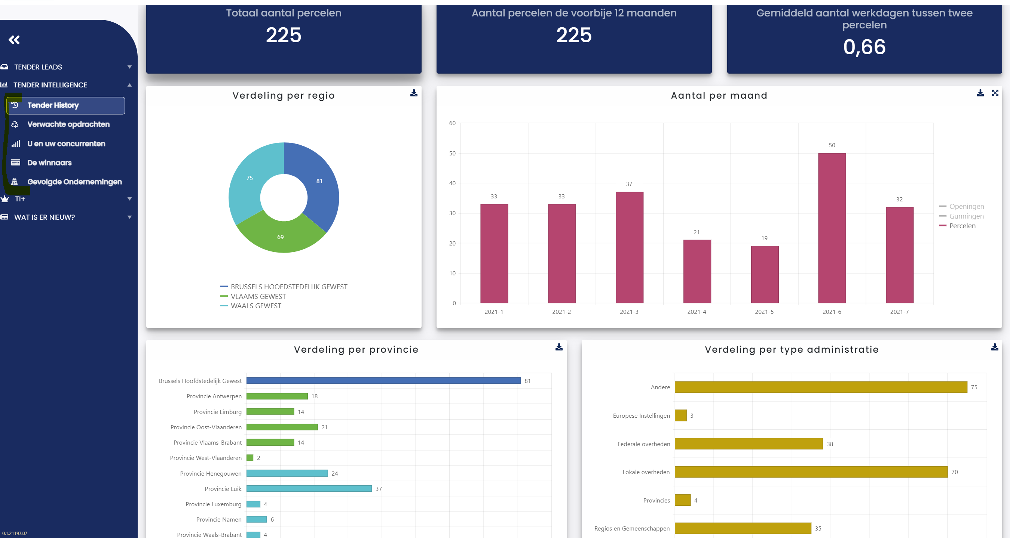
Tender Intelligence: Heb inzicht op je markt
Per periode, per regio, per type administratie, per profiel zicht op alle aanbestedingen
Het verleden:
  Markthistoriek
  Marktaanwezigheid van alle gepubliceerde en geoogste openingsinfo
  Marktaandeel van alle gepubliceerde en geoogste gunningsinfo
Pipeline:
Overzicht van komende "break-in" mogelijkheden en eindtermen
Bedrijfsopvolging:
Volg de bewegingen van uw partners, leveranciers, collega's, ... binnen en buiten uw bedrijfsactiviteiten op basis van alle gepubliceerde en geoogste openings- en gunningsinfo

Slide 6
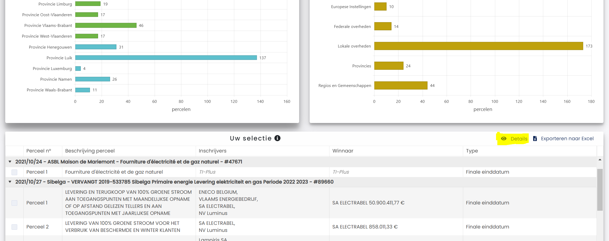
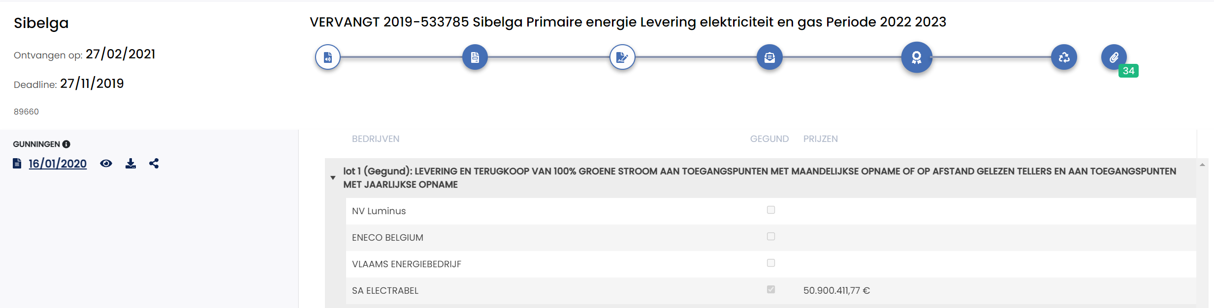
Tender Intelligence: Heb inzicht op je markt
In het dossier zit al de historische informatie:
Initiële publicatie
Wijzigingsbericht(en)
Gepubliceerde en eigen geoogste openings en gunningsinformatie
Bestek en bijlages.
Filtermogelijkheden:
Periode – activiteitsdomeinen – type overheid
Drill down functionaliteit tot op niveau vande individuele tender –regio of administratie.

Slide 7
Samengevat en enkel beschikbaar bij Tender Experts!
Direct en/of indirect meedingen aan aanbestedingen
Onderhandse aanbestedingen zonder bekenmaking indentificeren
Alertfunctie van hernieuwbare contracten voor einddatum
Volledige historiek sinds 2016
Alle aanbestedingsinformatie gegroepeerd in één dossier in een duidelijke tijdslijn
Codering elke opdracht per "lot"
Tender/Business Intelligence, public tendering to the next level

Slide 8

Het aanbod van Tender Experts
Alle Know-how over overheidsopdrachten op één plaats

Slide 9
Gaëlle Cornille
gaelle@tenderexperts.be
02/486.64.84
0473/19.28.89
We know more about public tenders
Do you want to know too?
www.tenderexperts.be

